Slide 1
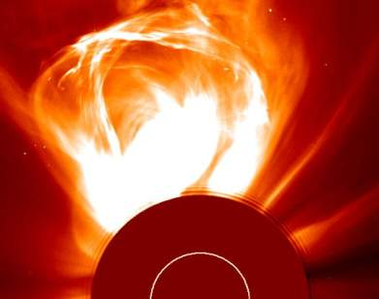
Солнечная активность и информация с космической обсерватории SOHO
© Гомулина Н.Н., 2006

Slide 2
Анализ влияния солнечной активности на климат Земли
Земля погружена во внешнюю исключительно подвижную атмосферу Солнца и, следовательно, подвергается сильному влиянию «погоды» на Солнце.
Космическая обсерватория SOHO
проводит 10 лет постоянный
мониторинг активности Солнца.

Slide 3
Индекс Вольфа за всю историю наблюдения Солнца

Slide 4
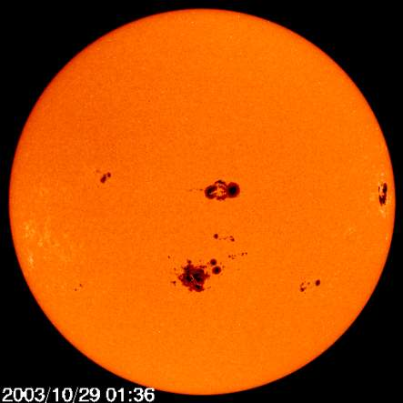
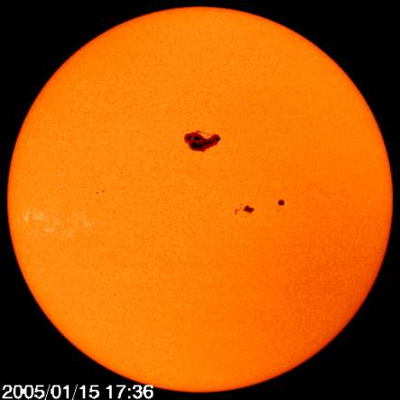
Солнечная активность характеризуется различными факторами:
Солнечными пятнами

Slide 5
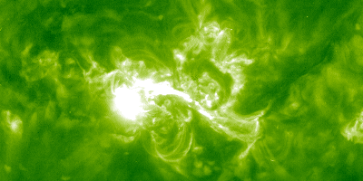
Солнечная активность характеризуется различными факторами:
Солнечными вспышками

Slide 6
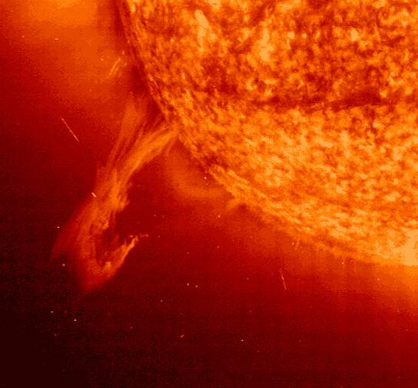
Солнечная активность характеризуется различными факторами:
Солнечными протуберанцами

Slide 7
В начале 11-летнего цикла солнечной активности, после минимума W:
Пятна появляются вдали от экватора Солнца, на широтах примерно 30°.
В течение цикла зона пятен спускается до 15° в максимуме и до 8° следующем минимуме.
Далее на высотах более 30° образуются новые группы пятен.

Slide 8
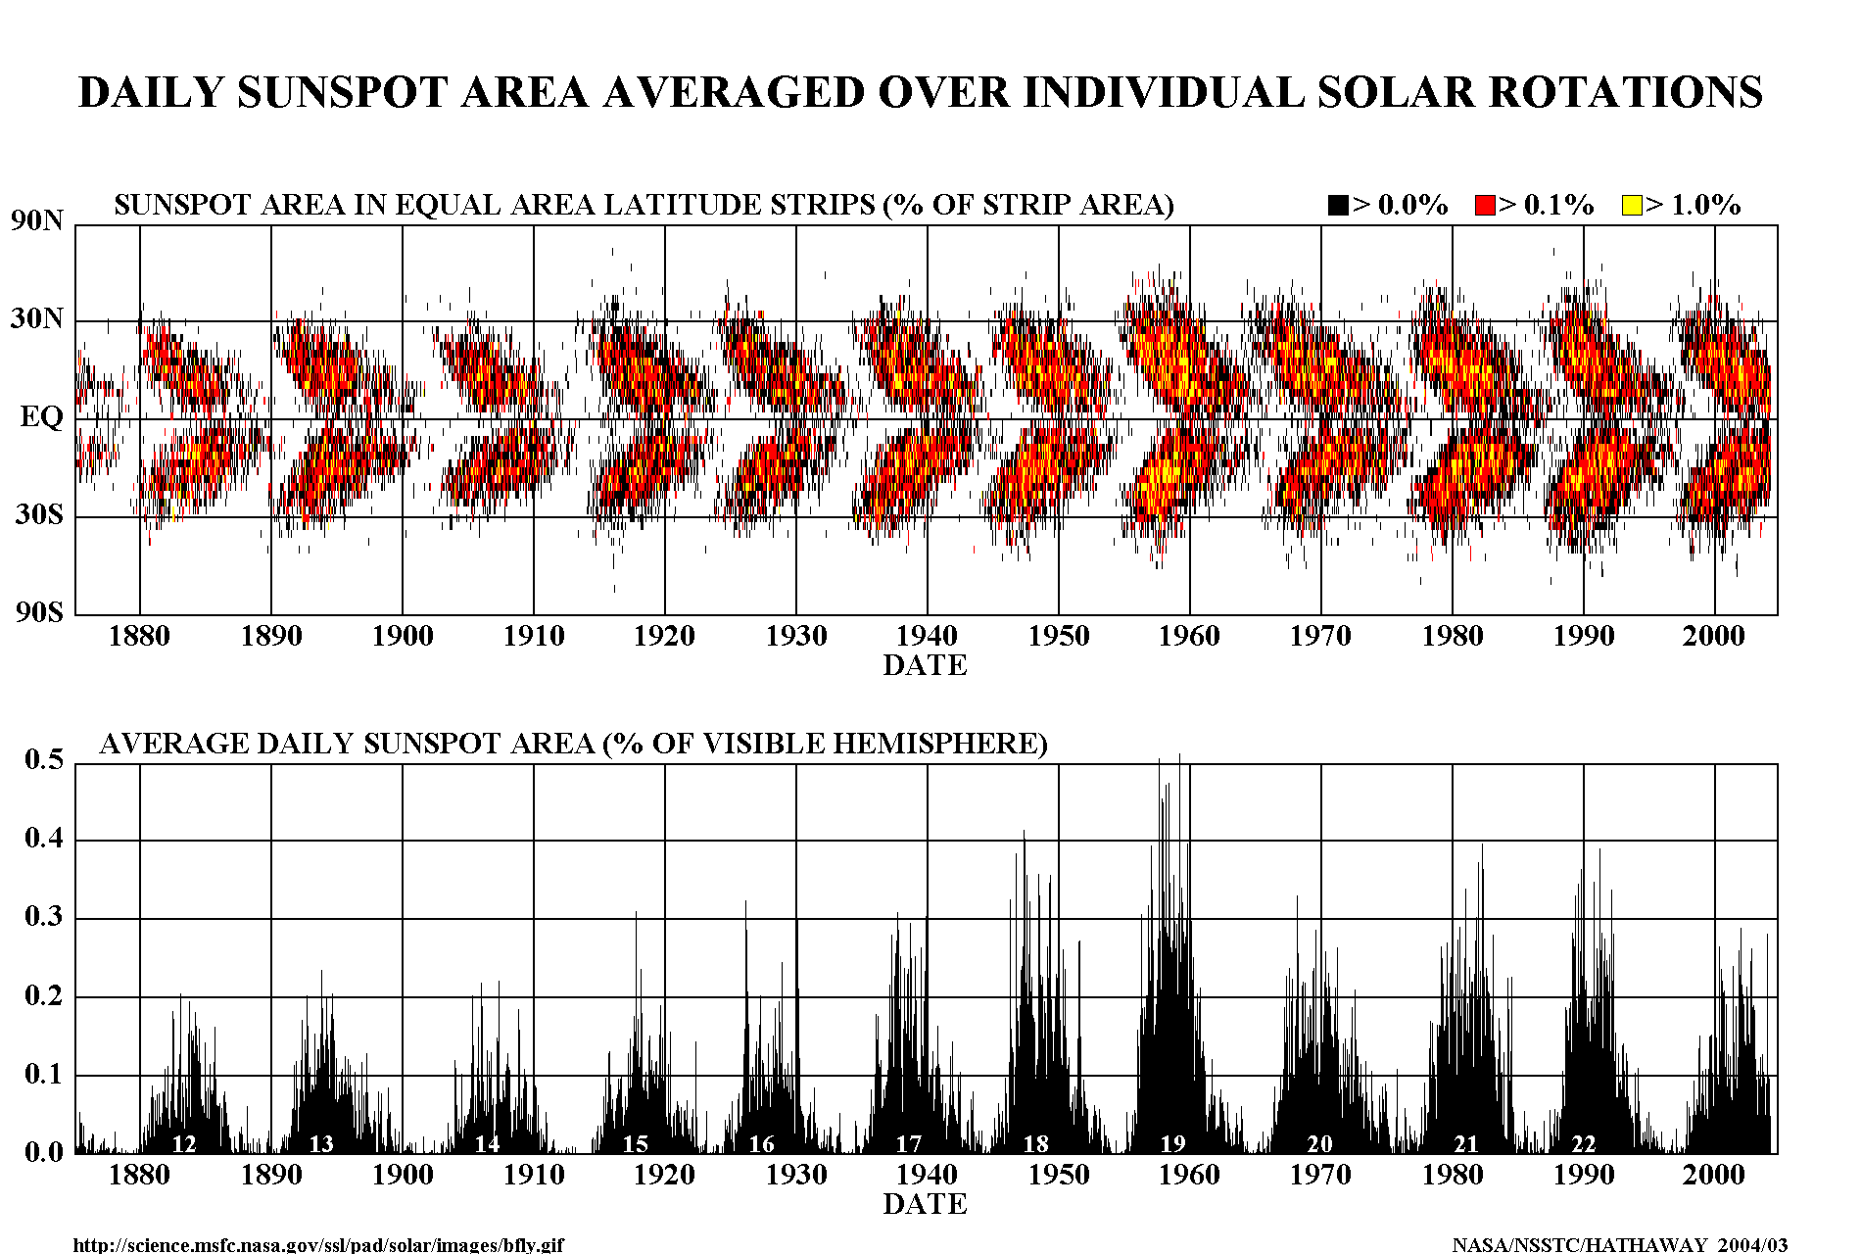

Slide 9
На космической обсерватории SOHO работают различные приборы, в том числе LASCO и LASCO-3.
Информация с SOHO поступает на Землю в режиме реального времени.

Slide 11
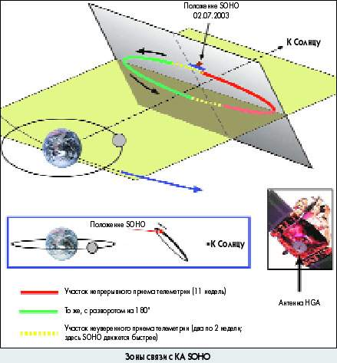
Траектория космической обсерватории SOHO

Slide 12
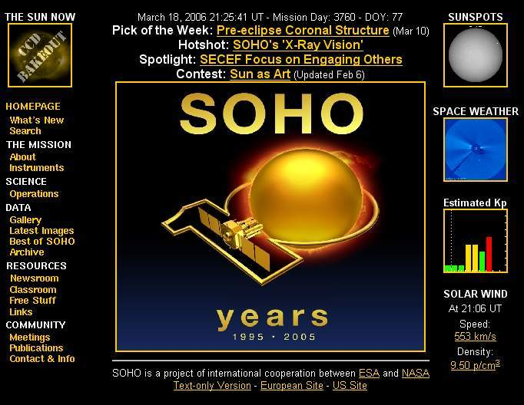
Главная страница

Slide 13
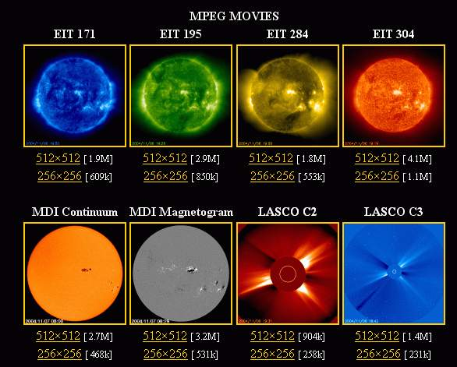

Slide 14
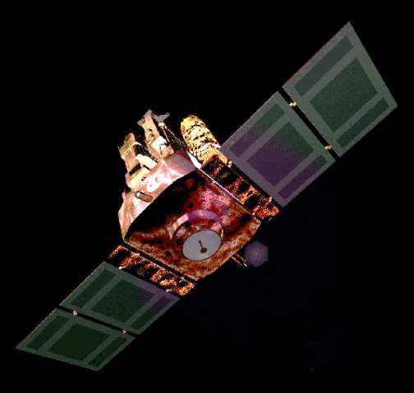
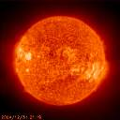
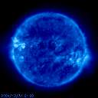
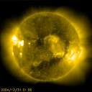
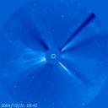
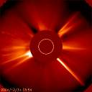
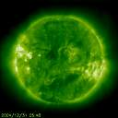
Информация с космической обсерватории SOHO поступает разнообразная (разные температуры атмосферы Солнца в разных длинах волн)

Slide 15
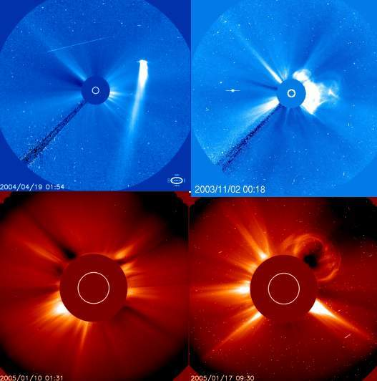

Slide 16
Влияние солнечной активности на биосферу Земли

Slide 17
Данные мониторинга солнечной активности:
Скорость солнечного ветра
Полярные сияния
Геомагнитный индекс
Характеристики солнечного ветра (плотность потока протонов, плотность потока электронов)
Поток рентгеновского излучения

Slide 18
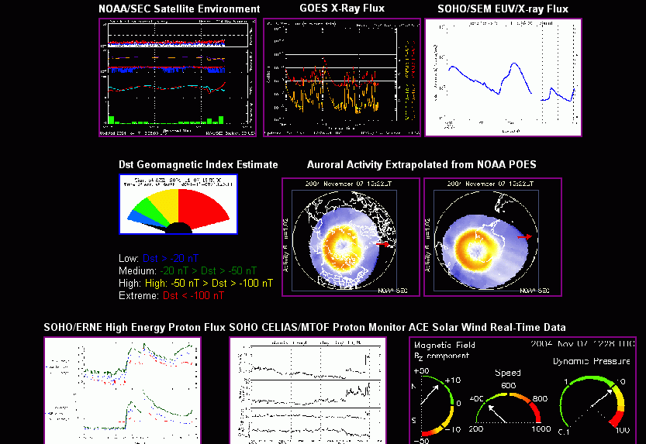

Slide 19
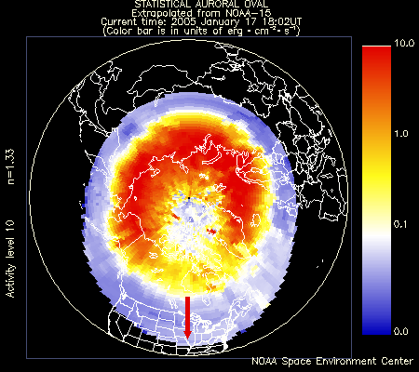

Slide 20
Спасибо за внимание!
www.gomulina.orc.ru
www.gomulina.newhost.ru
www.college.ru

